Slide 1















Red Latinoamericana de Investigación y Docencia en Turismo y Hotelería
Universidad de Especialidades Turísticas
Universidad Argentina John F. Kennedy
Universidad de Ciencias Comerciales
Pontificia Universidad Católica Madre y Maestra
Universidad Dominicana O &M
CONPEHT
Universidad Externado
Sistema de Formación para el Turismo
Universidad de Bucaramanga
Universidad de Nueva Esparta
Universidad de Turismo y Ciencias Administrativas
ANESTUR de España
Universidad Autónoma del Caribe
Universidad de las Américas Puebla
Universidad Cristóbal Colón

Slide 2
Red Latinoamericana de Investigación y Docencia en Turismo y Hotelería
8ava Investigación Conjunta
XIX CONGRESO PANAMERICANO DE EDUCACIÓN TURÍSTICA
CONPEHT BOLIVIA 2009
27 al 31 de octubre
“La Gastronomía, Componente Esencial del Producto Turístico”
La RED está integrada por 13 universidades de Latinoamérica y ANESTUR, Federación Nacional de Escuelas de Turismo de España

Slide 3
Para esta investigación participaron:
Universidad Argentina J. F. Kennedy. Dra María Vandam Dirección y Coordinación General
Universidad Externado de Colombia. Luis Carlos Cruz. Rozo Bellon. Edna Esperanza. Marta Vélez
Universidad del Caribe de Colombia. Sandra Osorio Bastos. Gleini Gallardo García.
Universidad de Especialidades Turísticas. Ecuador. María de Lourdes Jarrín. Enrique Cabanillas. María de Lourdes Jarrín. Enrique Cabanillas. Amparo Carvajal. Iván Agama
Universidad de Turismo y Ciencias Administrativas.
México. José M Rodríguez Parrilla. Isis Ali Mendoza Olivera.
Universidad de Ciencias Comerciales. Nicaragua. Nejama Bergman. Francisco Valle Cortez
Universidad Dominicana O & M. República Dominicana. Bolívar Troncoso
Pontificia Universidad Católica Madre y Maestra. República Dominicana. Wanda Lissel Perez Almonte
Universidad de Nueva Esparta. Venezuela. Marianela Lum

Slide 4
Propósitos de la RED
Contribuir a enriquecer el enfoque académico, colaborando en la formación de profesionales universitarios, funcionarios y empresarios comprometidos con las prácticas responsables del turismo, promoviendo la identificación de las fortalezas y debilidades de los programas, planes y proyectos, para focalizar más eficientemente los problemas a resolver.
Incentivar la investigación sobre temas relevantes al desarrollo de nuestros países y fomentar los lazos de confraternidad entre académicos, docentes y estudiantes
Los temas seleccionados por la RED, han sido enfocados a las problemáticas tratadas en los sucesivos congresos internacionales de CONPEHT

Slide 5
Las experiencias de
investigación conjunta de la RED
1.-“La temática cultural en los planes de estudio de las instituciones miembros de la RED”
2.-“Turismo y Desarrollo regional. Modalidades innovadoras”.
3.- "El turismo como factor estratégico de desarrollo local. Modelos y prácticas exitosas".
4.-“Los escenarios del turismo urbano. Las ideas innovadoras”.
5.-”La Función del Turismo en nuestra sociedad“
6.- “Destinos turísticos amenazados por el cambio climático”
7.- "Infraestructuras y equipamientos turísticos amigables con el ambiente“. Hacia modelos de gestión de calidad turística sustentable. Las energías alternativas y su utilización
Todas ellas presentadas en Congresos CONPEHT y publicadas.

Slide 6
“La Gastronomía, Componente Esencial del Producto Turístico”
Marco conceptual y teórico.
Requiere definiciones y conceptos:
PRODUCTO TURISTICO: Entre las muchas definiciones de producto turístico consideramos la siguiente: la integración de los recursos naturales y/o culturales con los respectivos servicios y actividades, en una unidad que justifique un desplazamiento turístico. El producto turístico se concibe como un conglomerado de atributos tangibles e intangibles que confluyen en un espacio local.
PATRIMONIO: Tanto el Patrimonio Material o Tangible, como el Inmaterial o Intangible componen el Patrimonio Cultural de cada grupo social. Se construyen históricamente, como resultado de las interacciones sociales, y otorgan especial sentido de pertenencia e identidad a la sociedad que los originó.
Los bienes tangibles e Intangibles son características de los pueblos, los cuales debemos estar dispuestos a preservar para las generaciones futuras. Son legados que no debemos dejar que se pierdan. Es menester conservarlos como tesoro de lo que fuimos y de lo que somos, y hacia donde nos dirigimos, con una identidad propia.

Slide 7
PATRIMONIO INTANGIBLE: La UNESCO señala que el "es el conjunto de formas de cultura tradicional y popular (…), es decir, las obras colectivas que emanan de una cultura y se basan en la tradición. Estas tradiciones se transmiten oralmente o mediante gestos y se modifican con el transcurso del tiempo a través de un proceso de recreación colectiva. Se incluyen en ellas las tradiciones orales, las costumbres, las lenguas, la música, los bailes, los rituales, las fiestas, la medicina tradicional y la farmacopea, las artes culinarias y todas las habilidades especiales relacionadas con los aspectos materiales de la cultura, tales como las herramientas y el hábitat.“
El patrimonio cultural intangible es vulnerable a los acontecimientos de la vida diaria, en un mundo globalizado, donde los valores culturales se imponen a través del mercado, los medios de comunicación, Internet, etc.
“La Gastronomía, Componente Esencial del Producto Turístico”
Marco conceptual y teórico.

Slide 8
Es relevante investigar el patrimonio intangible y sobre todo diseñar políticas y estrategias de gestión patrimonial. "Lo patrimonial encuentra sentido en su democratización y no en su exclusión (..) En otras palabras, la preservación de valores del patrimonio depende (…) de su deselitización, de su apropiación social, de su promoción como interés general, de la construcción de un proyecto colectivo y del fortalecimiento del sentido de ciudadanía."(Ballar.2001:149).
La estrategia de participación en la gestión del patrimonio cultural es indispensable y constituye el componente intersubjetivo más importante del desarrollo (endógeno) humano sostenible y debe utilizarse para mejorar definitivamente la calidad de vida de las poblaciones más deprimidas y en estado de pobreza.
“La Gastronomía, Componente Esencial del Producto Turístico”
Marco conceptual y teórico.

Slide 9
El reconocimiento por parte de la UNESCO de la gastronomía como un bien cultural, remite a una necesidad de supervivencia para las naciones, en tanto que se trata no sólo de mantener vivo un rasgo fundador y esencial de la identidad de sus pueblos, sino de proteger muchos productos naturales representantes de la biodiversidad terrestre y de incidir favorablemente en sus propias socio-economías, al valorar ante propios y extraños, productos y técnicas, hábitos y conocimientos que, la mundialización de la oferta, con su aparato publicitario masivo, ha devaluado progresivamente.
La gastronomía como producto turístico insta a diseñar políticas de creación de “caminos” o de “rutas” gastronómicas, donde el eje sean los sabores con identidad.
Las manifestaciones colectivas: Son expresiones ceremoniales, festivas o de procesos productivos que abarca grupos de personas, comunidades o sociedades que comparten un historia y propósitos comunes.
Lo fundamental es la significación que ellas tienen para esos grupos, caracterizándolos, cohesionándolos y dándoles sentido de pertenencia.
“La Gastronomía, Componente Esencial del Producto Turístico”
Marco conceptual y teórico.

Slide 10
“
PATRIMONIO GASTRONÓMICO “: Se entiende por ello: la transmisión y conservación de generación en generación de recetas, mezclas, el diseño especial y regional de las cocinas, comedores, fincas, casas, restaurantes y hoteles. La cantidad de muebles, mesones, comedores, artefactos, vajillas, cubiertos, fuentes, asadores, estufas, hornos, utensilios, vasijas, mesas, sillas, comedores y todo lo necesario para la fabricación, presentación y consumo de los alimentos. Las vajillas, los cubiertos, los manteles, individuales, cristalería, el colorido y presentación de los alimentos, color y sabor.
La presentación de la comida en una forma agradable, equilibrada y con estudio del uso del color, que puede considerarse una instalación o “performance”.
En su forma y presentación, como aspectos tangibles, la comida es percibida por los cinco sentidos: gusto, tacto, olfato, vista y oído a la vez que proporciona placeres y emociones, aspectos intangibles.
Rituales, recetas y usos que se transmiten como tradición oral como el tipo de comida y celebración de acuerdo con la ocasión por ejemplo.
“La Gastronomía, Componente Esencial del Producto Turístico”
Marco conceptual y teórico.

Slide 11
La comida y la ritualidad.
Las preparaciones autóctonas y todas las manifestaciones culturales que las rodean, pues pertenecen a la sabiduría popular y se han conservado gracias a ella.
La Cultura Alimentaría y el Patrimonio Gastronómico son herramientas de nuestra identidad nacional, por lo tanto cada receta, cada técnica de cocción, y cada utensilio que utilizamos es un reflejo de nuestros antecesores.
La gastronomía se relaciona con la identidad, con la cultura y con el turismo, y la cocina regional, se conforma según los productos que en ella se encuentran.
“La Gastronomía, Componente Esencial del Producto Turístico”
Marco conceptual y teórico.

Slide 12
Al calificar una cocina de gastronómica se entiende que hay en ésta un conjunto estructurado de conocimientos y de prácticas, relativos a ciertos ingredientes y utensilios particulares, cuya finalidad es el placer de los cinco sentidos en orden de importancia: gusto y olfato, tacto y vista y oído.
La gastronomía es una estructura armoniosa del fenómeno alimenticio de un pueblo, análoga a la estructura (principios y reglas) de la poética de una lengua.
La alimentación de cada pueblo contiene no sólo un catálogo de ingredientes y fórmulas específicas para combinarlos, sino también ciertas técnicas de preparación, incluidas las fuentes de cocción, los utensilios y los gestos propios de su utilización, más una normatividad relativa a las maneras y los momentos del consumo.
Desde la economía, es importante para sustentar el consumo de la producción de bienes internos.
“La Gastronomía, Componente Esencial del Producto Turístico”
Marco conceptual y teórico.

Slide 13
Importante: Lograr una participación directa de las comunidades locales La promoción del patrimonio gastronómico contribuye al desarrollo sustentable, a la preservación de la diversidad biológica y cultural, a la economía de pequeños productores, a la soberanía y calidad alimentaria, a la competitividad en el mercado y por tanto, a la actividad turística en su conjunto.
Los consumidores aprecian el valor del alimento patrimonial a través de los mecanismos de identificación promovidos por los agentes patrimonializadores: marcas comerciales, protecciones jurídicas, recetarios y críticas gastronómicas. Y en los diversos espacios donde este patrimonio es interpretado (museos del alimento), comercializado (mercados, ferias enogastronómicas, exposiciones de productos, boutiques del gusto, etc.) o ingerido (restaurantes, bares, rutas alimentarias, etc).
.
“La Gastronomía, Componente Esencial del Producto Turístico”
Marco conceptual y teórico.

Slide 14
Denominación de origen: es un tipo de indicación geográfica aplicada a un producto agrícola o alimenticio cuya calidad o características se deben fundamental y exclusivamente al medio geográfico en el que se produce, transforma y elabora.
Reflexiones del ICOMOS
Qué sería del la cocina italiana sin el tomate que aporto Meso América? Qué sería de los alemanes sin las papas que aportaron los Andes? O qué sería de Suiza sin el chocolate del trópico americano? Pero a la vez, que sería de Italia sin la pasta china o que sería de los ingleses sin el té, y, de todo el mundo sin el café venido de Arabia? O de Europa sin las especies venidas de la India?
Todos y cada uno de los pueblos han aportado conocimiento y cultura que a manera de efecto multiplicador se han ido introduciendo por entre la humanidad adoptando formas y características propias.
.
“La Gastronomía, Componente Esencial del Producto Turístico”
Marco conceptual y teórico.

Slide 15
La humanidad a través de los siglos ha ido intercambiando sus beneficios no solo culinarios y materiales sino también de costumbres y tradiciones, las cuales ha aprehendido e incorporado, y ha dado en muchos casos devoluciones con valor agregado
Fundamentos de la investigación
La ampliación de la noción de patrimonio ha otorgado un valor cultural excepcional a diversas expresiones de la vida social y cotidiana, como la cocina y las formas de comer.
Los sabores y saberes del patrimonio gastronómico han invadido el ámbito de las políticas culturales.
En el caso de los alimentos con valor patrimonial (tema central de esta investigación), el campo de la cultura se asocia con agentes y agencias del medio ambiente, la producción, la economía, el turismo, los medios de comunicación y las escuelas de gastronomía.
.
“La Gastronomía, Componente Esencial del Producto Turístico”
Marco conceptual y teórico.

Slide 16
La patrimonialización de un producto o de una especialidad culinaria está estrechamente relacionada con la revalorización de una expresión cultural ligada a una tradición y un territorio, por lo tanto contra los efectos de la globalización y la homogeneización alimentaria, pero también con la regeneración económica, el desarrollo local y la promoción turística de lugares y circuitos
La Gastronomía contribuye a la regeneración económica, el desarrollo local y la promoción turística de lugares y circuitos.
“La Gastronomía, Componente Esencial del Producto Turístico”
Marco conceptual y teórico.

Slide 17
Especialmente en ámbitos rurales, la Gastronomía es parte de la contribución que hace el Turismo al cumplimiento de Los Objetivos del Milenio (1)
La Declaración del Milenio aborda los principales problemas y retos que tiene la humanidad a comienzos del nuevo siglo:
- Erradicar el hambre y la pobreza (objetivo 1)
- Lograr la educación primaria universal (objetivo 2)
- Corregir las desigualdades de género (objetivo 3)
- Reducir la mortalidad infantil (objetivo 4)
- Mejorar la salud materna (objetivo 5)
- Combatir el VIH/Sida, la malaria y otras enfermedades (objetivo 6)
- Garantizar la sostenibilidad del medioambiente (objetivo 7),
- Fomentar una asociación mundial para el desarrollo aumentando la cooperación internacional (objetivo 8).
(1) declaración efectuada por 189 países en el año 2000 bajo el auspicio de las Naciones Unidas, por la que se comprometen a incrementar el esfuerzo mundial para reducir la pobreza, sus causas y manifestaciones
.
“La Gastronomía, Componente Esencial del Producto Turístico”
Marco conceptual y teórico.

Slide 18
Alimentos y Turismo. Alimentos con valor patrimonial: Estrategias culturales para el desarrollo territorial a través el turismo.
Qué casos buscamos:
Productos turísticos que permitan reconocer y disfrutar de forma organizada el proceso productivo agropecuario, industrial y la degustación de la cocina regional, expresiones de la identidad cultural del lugar visitado y en cuya gestión intervenga de manera decidida, la comunidad, en todo el proceso. A la vez que:
Productos turísticos que integren:
Actividades temáticas de relevancia que, contando con cierta jerarquía e instalaciones, permitan ser el atractivo o la motivación para los potenciales consumidores.
Atractivos turísticos de jerarquía, que junto a los de carácter temático permitan la estructuración de circuitos o rutas.
Equipamiento de servicios turísticos de alojamiento, alimentación, esparcimiento y recreación.
Infraestructura adecuada en cuanto a accesos, señalización,
comunicación, etc.
Otros servicios de apoyo, como seguridad, salud, etc.
Apoyo técnico - profesional de organismos públicos y privados involucrados en el tema.
Convencimiento y compromiso de la comunidad involucrada.

Slide 19
Alimentos y Turismo. Alimentos con valor patrimonial: Estrategias culturales para el desarrollo territorial a través el turismo.
Entre otros aspectos incluyen:
Las Rutas Alimentarias. Organizadas en torno a un producto clave que caracteriza la ruta y le otorga su nombre. Ofrece a quienes la recorren una serie de placeres y actividades relacionadas con los elementos distintivos de la misma: comida, producción agroindustrial, actividades rurales, entretenimientos en la naturaleza y actividades propias de la cultura regional.
El valor de la culinaria tradicional, de la identidad y el patrimonio cultural como elementos en la oferta de un producto turístico con contenido.
La responsabilidad social del sector turístico frente al turista y comensal y frente al contenido identitario del producto turístico.
Relación entre manifestaciones del patrimonio intangible y la gastronomía: fiestas, mitos y ritos culinarios.
Las tradiciones culinarias como componente de productos etnoturísticos.
Las transformaciones en el uso del territorio y sus repercusiones en la culinaria.

Slide 20
Resultados esperados de esta investigación
Aportar y difundir conocimiento nuevo.
Sensibilizar a la comunidad educativa para lograr la inclusión, en los programas de las asignaturas, del estudio de la gastronomía como producto turístico identitario de los pueblos.
Incentivar la investigación sobre esta temática relevante al desarrollo de nuestros países.
Sensibilizar al sector turístico en su conjunto, que debiera apoyar de manera más decidida, el desarrollo de emprendimientos locales que rescatan el patrimonio cultural intangible gastronómico, y con ello contribuyen a mantener una identidad propia, enfocando el desarrollo local, regional y nacional desde una visión sostenible.
Dirección: María Vandam mvandam@kennedy.edu.ar
Equipo de investigación en UK:
Lic Mercedes Massafra. Lic Claudio Di Marino. Dr Francisco Donato.

Slide 21
Análisis de la ficha de relevamiento de datos y su correspondiente instructivo.
Ficha de relevamiento de datos 2009 Ficha N°: ( completar)
Datos Generales del País
  Datos generales del país
País:
Región / Provincia:
  1 DATOS GEOGRÁFICOS Y DEMOGRÁFICOS.
Datos (Completar cada uno de los cuadros que se indican a continuación, en cifras, porcentajes o la variable de medición que se solicita, para el país en que se encuentra el caso a analizar)
Población: (expresada en cantidad de habitantes)
Superficie: (expresada en km²)
Indicar fuente:
  2 CALIDAD DE VIDA DE LOS RESIDENTES DEL PAÍS.
Datos (Completar cada uno de los cuadros que se indican a continuación, en cifras, porcentajes o la variable de medición que se solicita, para el país en que se encuentra el caso a analizar)
    IDH (expresar indicador)
    IPG₂ (expresar indicador)
    % de población analfabeta: (expresar en %)
    % de población con acceso a agua potable: (expresar en %)
    % de población con acceso a redes cloacales: (expresar en %)
    % de médicos por cada 1.000 habitantes: (expresar en %)
    Tasa de mortalidad infantil: (expresar en ⁰/₀₀)
    Esperanza de Vida: (expresar en años)
    Población económicamente activa (PEA): (expresar en %)
    % de desocupación (expresada en %)
    Indicar fuente:

Slide 22
Análisis de la ficha de relevamiento de datos y su correspondiente instructivo.
  4 CONTRIBUCIÓN DEL TURISMO A LA ECONOMIA Y LA SOCIEDAD.
Datos (Completar cada uno de los cuadros que se indican a continuación, en cifras, porcentajes o la variable de medición que se solicita, para el país en que se encuentra el caso a analizar al año 2008. En el caso de los instrumentos de medición como son la Balanza de Pagos o la Cuenta Satélite, indicar qué instrumento utiliza el país donde se encuentra ubicado el caso a analizar)
  1) Qué instrumentos utiliza para obtener datos sobre Turismo (al año 2008)
  (Marque con una "x" pudiendo seleccionar en opción múltiple):
            CST
            Balanza de Pagos
            Informes especializados
    PBI (expresado en dólares)
    Ingreso total por turismo en el año 2008: (expresado en u$s):
    IPC (expresado en dólares)
    Cantidad de turistas que recibe el país durante el año 2008:(indicar total de turistas
    Cantidad de empleos directos en turismo durante el año 2008. (Actividades turísticas, hotelería, gastronomía y transporte turístico)
    PBI per cápita al 31/12/2008 (expresado en dólares)
    Distribución de la riqueza al año 2008: (medido por el coeficiente de Gini)
    Aportes del Turismo al PBI al año 2008: (expresar en %)
    Indicar fuente
  5 Identifique productos alimentarios con valor patrimonial en su país (instructivo)
    …
    …
    …
    …Otros (especificar)
Observaciones:
  6 Identifique productos alimentarios (en su país) que tengan denominación de origen.
    …
    …otros (especificar)
Observaciones:

Slide 23
Análisis de la ficha de relevamiento de datos y su correspondiente instructivo.
  7 Complete el siguiente cuadro, indicando productos alimentarios autóctonos y aquellos no autóctonos, producto de la fusión con las migraciones recibidas en el país.
Productos alimentarios autóctonos Productos alimentarios no autóctonos
resultado de la fusión con las migraciones
    -
    -
  8 Identifique las corrientes migratorias más importantes recibidas a lo largo de la historia de su país y su aporte a la cocina popular.(incluir conquista española si la hubiere)
    …
    …
    …
  1.9 Indique si en su país existen normativas o programas emanados por organismos públicos dedicados a la revalorización de los alimentos con valor patrimonial y explique en qué consisten
no
si Si su respuesta es afirmativa, indique cuáles
    .
    .
Indicar fuente
  10 Indique si en su país existen planes o programas emanados por ONGs u otras organizaciones dedicadas a la revalorización de los alimentos con valor patrimonial y explique en qué consisten
no
si Si su respuesta es afirmativa, indique cuáles
    .
    .
Indicar fuente:
1.11 Identifique los circuitos/rutas, fiestas populares, en los que la comercialización se efectúe utilizando todos los componentes que intervienen en el producto turístico: agencias, transporte, alojamiento, facilidades, etc., en los que el alimento sea el atractivo principal o parte del conjunto ofrecido como producto turístico.

Slide 24
Análisis de la ficha de relevamiento de datos y su correspondiente instructivo.
2. CASO QUE SE IDENTIFICA:
  2.1 Nombre de la ruta alimentaria, gastronómica, circuito gastronómico, fiesta popular, etc.:
  2.2 Tipología: (marque con una “x”, en opción múltiple)
Atractivo natural Evento especial
Atractivo creado por el hombre, pero no Atractivo creado por el hombre, con la
Diseñado con la intención de atraer turistas intención de atraer turistas
Atractivo antropológico
  2.3 Descripción:
  2.4 Ubicación geográfica:
País
Región:
Provincia:
Municipio:
  2.5 Localidad principal de apoyo: Montecarlo – Provincia de misiones
  2.6 Población en la localidad principal de apoyo: (marque con una “x” sólo una opción)
0 a 5.000 / de 5001 a 10.000 / de 10.001 a 20.000 / de 20.001 a 30.000 / de 30.001 a 40.000 / + de 40.000
Indicar fuente:
  2.7 Existen pueblos originarios involucrados. describa
no
si Si su respuesta es afirmativa, indique cuál / cuáles
  2.8 Accesibilidad:
A la localidad principal de apoyo: (marque con una “x”, en opción múltiple)
Medios Tipos de Vehículo Terminales
Caminos / Senderos Automóviles Terminales de ómnibus
Autopistas Transporte automotor regular Estaciones de ferrocarril
Vías férreas Transporte automotor discrecional Aeropuertos
Rutas aéreas regulares Ferrocarriles Aeródromos / Helipuertos
Rutas marítimas regulares Transporte aéreo regular Puertos marítimos Rutas fluviales regulares Charters aéreos Puertos fluviales Otros (especificar) Cruceros Puertos lacustres Senderos Catamarán / Aliscafo / Ferry Ninguno

Slide 25
Análisis de la ficha de relevamiento de datos y su correspondiente instructivo.
B) Accesibilidad a los distintos puntos que integran la ruta
(en caso de corresponder a la ruta que se analiza)
  2.9 Equipamiento: (marque con una “ x ”. Opción múltiple)
    2.9.1 Indicar si existen hoteles temáticos relacionados al caso. describir
Tipo de hotel Categoría Descripción
    2.9.2 indicar si existen establecimientos gastronómicos o de algún otro tipo, en los que se sirven los alimentos descriptos en el caso. describir
Tipo de establecimiento Alimento a que se hace referencia
  2.10 Explicar por qué el/los productos son considerados relevantes y/o representativos de la cocina popular
identitaria?
  2.11 Análisis de los productos alimentarios ofrecidos:
    2.11.1 Se sirven en ocasión de:
Fiestas populares
Ritos / celebraciones religiosas
Individualmente / en establecimientos gastronómicos
Otros (especificar)
    2.11.2 Se producen
En forma artesanal
En forma industrial
Otros (especificar)
    2.11.3 Se consumen
En el lugar
Fuera del lugar
    2.11.4 Se comercializan
En el lugar
Fuera del lugar

Slide 26
Análisis de la ficha de relevamiento de datos y su correspondiente instructivo.
  2.12 Relatar quién / quienes preparan el / los productos alimentarios ofrecidos :
  2.13 Temporadas del año en las que el circuito puede realizarse: todo el año
  2.14 identifique programas o planes que fomentan de la transmisión oral / escrita relacionada con los productos
alimentarios / gastronómicos ofrecidos
  2.15 indicar si en la producción / elaboración / servicios se contemplan criterios de sustentabilidad. describa.
  2.16 indique cuál es el aporte específico de la oferta gastronómica del caso analizado, a la economía del lugar.
  2.17 Señale cómo está estructurada la cadena de comercialización del caso analizado:
  2.18 Año de inicio de la comercialización del circuito:
  2.19 Responsable/ s de la gestión del proyecto: (marque con una “x” sólo una opción)
  Carácter: Público Privado Mixto
Origen de los fondos: Nacional Internacional Mixto
Especificar:
Indicar fuente:
2.20 Información adicional que considere relevante:
  2.21 Fuentes de información:
  2.22 Mayor información en:

Slide 27
Estudio de casos

Slide 28
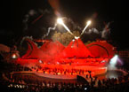
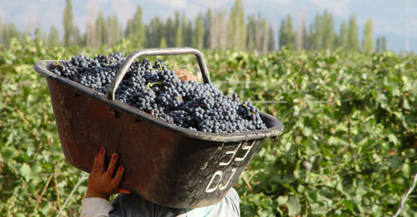
Argentina: Fiesta de la Vendimia y Rutas del Vino
Desde 1936, la provincia de Mendoza renueva la Fiesta de la Vendimia. Esta celebración trata del homenaje que el hombre le dedica a su industria principal (la vitivinícola).
Los actos principales de Vendimia son: "La bendición de los Frutos", "La Vía Blanca de las Reinas", "El Carrusel" y, el “Acto Central”, que consta, de una segunda y tercera noche de espectáculos, tanto en la provincia de Mendoza, como en otras tantas provincias de Argentina, se puede disfrutar de las diversas Rutas del Vino. La calidad de los vinos argentinos es reconocida a nivel internacional.
La ruta del vino más difundida en Argentina, se desarrolla a través de los distintos caminos y departamentos de la provincia de Mendoza.
Acto Central
Recolección de uva

Slide 29
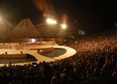
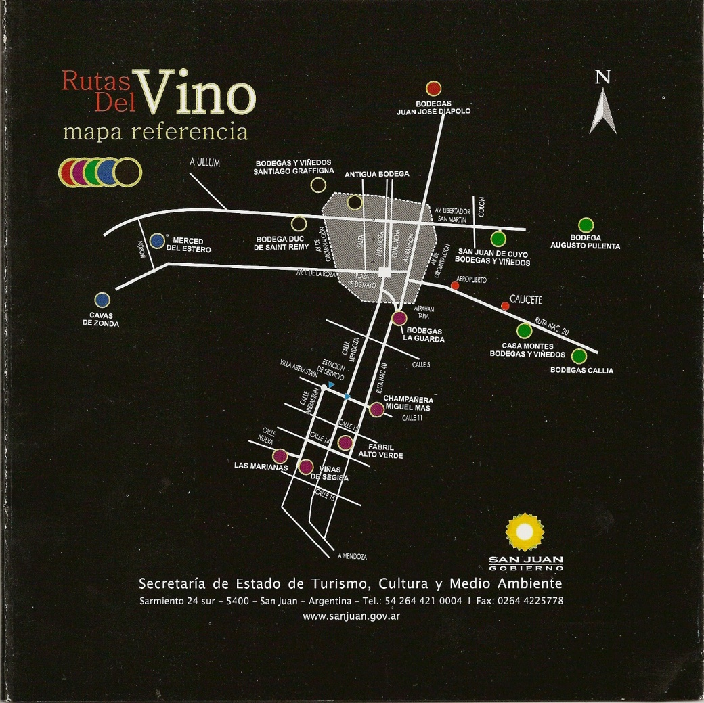
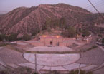
Argentina: Fiesta de la Vendimia y Rutas del Vino
Existen otras rutas del vino, como por ejemplo las rutas de las provincias de Salta, La Rioja, Córdoba, San Juan, Neuquén y Río Negro.
Anfiteatro
Mapa de la Ruta del Vino (San Juan)
Anfiteatro

Slide 30

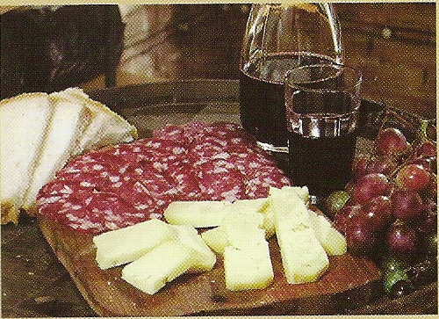
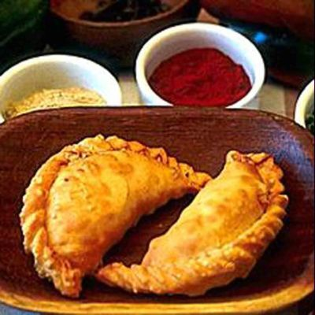
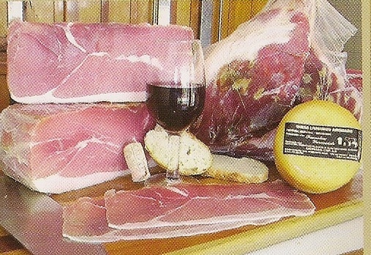
Argentina: Fiesta de la Vendimia y Rutas del Vino
La población más antigua hallada en la región, data de unos 9.000 años a.C, encontrados al sur del río Mendoza.
En la localidad de los Zazos, provincia de Tucumán, en el Noroeste Argentino, se encuentra un pequeño emprendimiento donde existe una comunidad aborigen de origen diaguita, que realiza artesanías, tejidos y vino patero (vino realizado sin ningún tipo de aditivos, realizados solamente con uvas pisadas en cuero. La producción de vino patero puede ser visitada.
Vinos Tinto, Blanco y Rosado
Chacinados
Empanadas

Slide 31
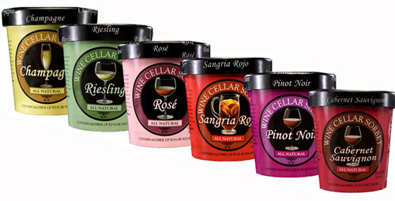

Argentina: Fiesta de la Vendimia y Rutas del Vino
Servicios hoteleros y gastronómicos
Ocho establecimientos prestan servicios de alojamiento. Uno de ellos inserta el concepto de Wine Floor (pisos temáticos patrocinados por importantes bodegas que contienen cuadros característicos del vino, variedad de vinos en minibar, kits de degustación de productos regionales, material en imágenes, merchandising de las bodegas, y material bibliográfico. Otro abre sus puertas para que los turistas conozcan los rituales y secretos que se esconden detrás del enigmático sabor de un buen vino.
Establecimientos gastronómicos ofrecen bebidas y alimentos preparados en base a vino: helados, carnes con salsas con base de vino, etc.
Nota: Existe además en la provincia, lo que se denomina una fusión gastronómica. No basta sólo maridar un buen vino con una excelente comida. Varias empresas están desarrollando productos donde el vino es el centro.
Helados de Vino

Slide 32
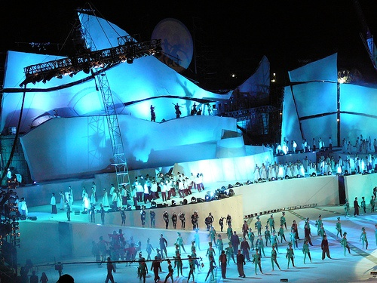
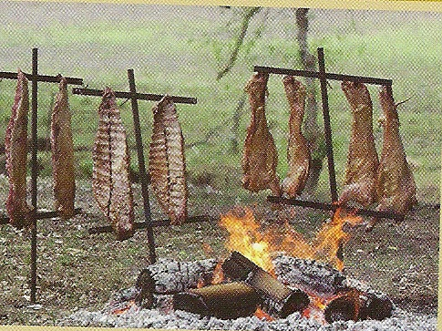
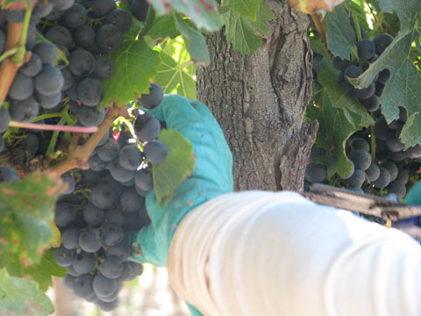
Argentina: Fiesta de la Vendimia y Rutas del Vino
En el caso de la Ruta del Vino la culminación de las celebraciones, podría decirse que la Fiesta de la Vendimia cierra el producto vino en la región. Uno de los elementos clave en la preparación de comidas regionales es la uva, presente en cada comida salada, dulce o agridulce que se prepara con motivo de la celebración, o incluso el vino, infaltable.
Acto de Clausura – Fiesta Nacional de la Vendimia
Cabrito al Asador

Slide 33
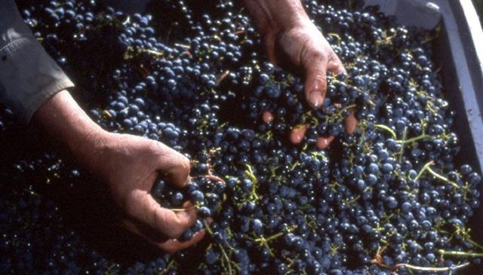
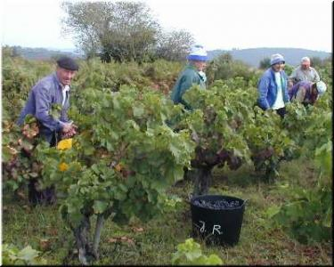
Argentina: Fiesta de la Vendimia y Rutas del Vino
Existen propuestas de iniciativas privadas, supervisadas por la Dirección de Producción Cultural. Entre ellas, se pueden encontrar: el programa "Veni a Cosechar", donde casi como una vendimia real un turista puede disfrutar del programa.
"Vivi la Vendimia", es otro programa llevado a cabo por otra bodega que se suma a la iniciativa de programas de conocimiento de la vendimia. Los visitantes participan del proceso de recolección de la uva
Recolección y selección de uvas
Visitantes participando del proceso de recolección

Slide 34

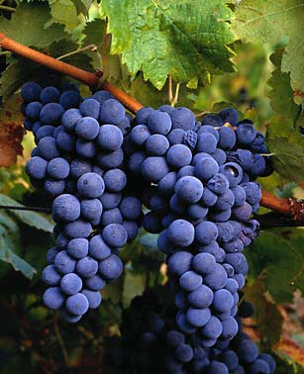
Argentina: Fiesta de la Vendimia y Rutas del Vino
Criterios de sustentabilidad aplicados
Se establece un plan de manejo de los viñedos.
Entre algunos de los programas elaborados por el INTA (Instituto Nacional de Tecnología Agropecuaria), se encuentra el ProFeder, Programa de Apoyo al Desarrollo Rural Sustentable que a su vez, impulsa la creación de Proyectos Integrados, que articulan las personas y sus capacidades, a nivel de las regiones y las cadenas de valor agroalimentarias. La finalidad, es establecer la organización de los productores y las instituciones, vinculando su accionar con otros grupos y empresas, mejorando la competitividad de los territorios.
Programa ProFam, integrado por productores familiares dispuestos a formar parte de proyectos participativos. Apunta a que superen problemas comunes vinculados con la producción, comercialización y gestión de sus emprendimientos. Financiado por el INTA, Instituciones locales y otros programas de la SAGPyA.

Slide 35
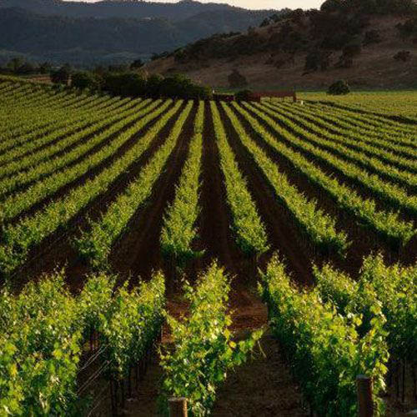
Argentina: Fiesta de la Vendimia y Rutas del Vino
Aportes a la economía
El crecimiento de la industria vitivinícola es centro de nuevos emprendimientos donde el vino surge como materia prima por excelencia para el desarrollo de productos gourmet de alta calidad y productos de belleza. El vino es un activo que genera muchos negocios subsidiarios, tanto en la cosmética como en la gastronomía.
                La industria vitivinícola coloca a la
                provincia de Mendoza, como la de mayor producción de vino, con un total de casi 17.200 viñedos (un 65% de la producción vinera del país)
  En 2008, Argentina exportó una cantidad de vino en botella de 226.968.239 $ US. Esta cifra representa un aumento de 28,6% sobre las ganancias del año anterior
Viñedo en Valle del Uco - Mendoza

Slide 36
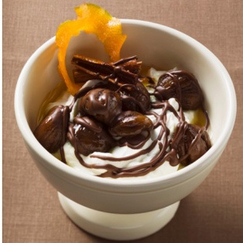

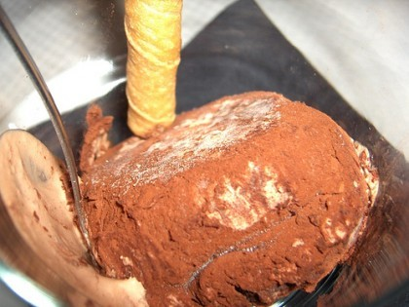
Argentina: Fiesta de la Vendimia y Rutas del Vino
Cadena de comercialización
El clúster está formado por establecimientos hoteleros, establecimientos gastronómicos, tour operadores, agencias mayoristas y minoristas de viajes, empresas de transporte por tierra y aéreos, el Gobierno Nacional, la Secretaria de Turismo de la Nación, la Secretaria de Turismo de la Provincia de Mendoza, los municipios de los 18 departamentos que conforman la provincia, distintos establecimientos vitivinícolas, que aportan la visita a sus viñedos, y sus instalaciones algunas veces para gastronomía, otras para pernocte, y en otras, ambas. Son parte integrante del clúster, las acciones promotoras de desarrollo emanada por el gobierno provincial, y el conjunto de normativas a nivel nacional que atienden a la promoción del evento. El mismo esquema, se repite en otras provincias involucradas en la ruta del vino.
La Ruta del Vino, se comercializa a través de agencias minoristas y mayoristas de viaje.
Salteado de uvas al chocolate
Pasas de uva con chocolate
Helado de Malbec

Slide 37
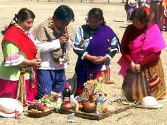
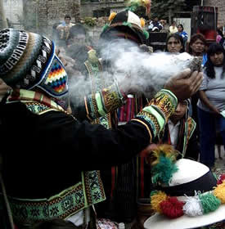
Argentina: Fiesta de la Pachamama
          La Pachamama es la diosa femenina de la tierra y la fertilidad; es la Madre Tierra, una divinidad agrícola benigna concebida como la madre que nutre, protege y sustenta a los seres humanos.
          Es, probablemente, la más popular de las creencias mitológicas del ámbito incaico que aún sobrevive con fuerza en algunas regiones del Noroeste Argentino. Su origen se encuentra en las comunidades agrícolas del occidente sudamericano.
El primero de agosto es el día de la Pachamama.
El ritual en sí consiste en alimentar a la Pachamama
en entregarle todo lo que las familias no quisieran que
le faltara durante el año, en agradecerle por los favores
recibidos.
El municipio de mayor relevancia de la Fiesta de la
Pachamama es San Antonio de los Cobres, localizada
en la provincia de Salta
Agradecimiento a la Madre Tierra
Ritual de la Pachamama

Slide 38
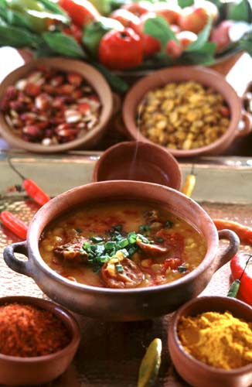
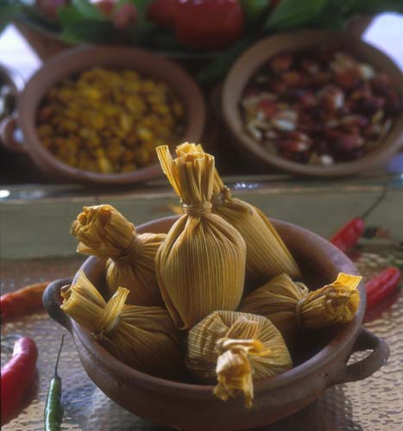
Argentina: Fiesta de la Pachamama
Se pueden degustar especialidades de la cocina norteña, como empanadas de charqui, locro, tamales, cazuelita de cordero andino, pan de quinoa. En cuanto a la comida para la fiesta, en Tucumán hay locro; en Jujuy y Salta, suyo, feto de llama, vicuña o cordero, charqui, mazorcas y bebidas fuertes. En la preparación de los alimentos intervienen pueblos originarios como los quechuas, aymaras, diaguita, collas y calchaquíes .
Locro
Tamales

Slide 39
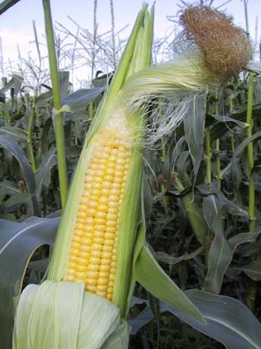
Argentina: Fiesta de la Pachamama
En la provincia de Catamarca la convocatoria y difusión corresponde a la Comisión de la Fiesta de la Pachamama y el municipio de Laguna Blanca en el departamento de Belén en dicha provincia.
En la provincia de Tucumán es organizada y difundida por la Comisión de la Fiesta de la Pachamama - Comuneros Indígenas de Amaicha.
La asociación Maíz Argentino, junto con la
comunidad educativa de la Escuela de Frontera
N° 2 impulsan un proyecto de investigación para
la conservación de este producto.
Su fin es profundizar el proyecto de investigación
genética y preservación de los maíces andinos
de la región. Al momento, se avanzó en la posibi-
lidad de que la producción del maíz pueda ser
utilizada para la elaboración de biocombustible y
respecto del maíz andino se busca
posicionarlo como un producto diferenciado de
alto valor agregado
Maíz

Slide 40
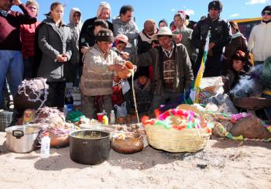
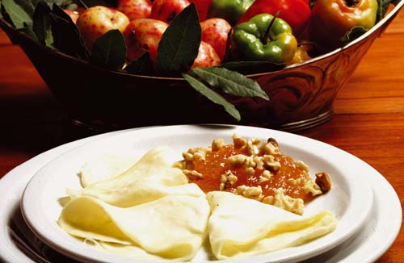
Argentina: Fiesta de la Pachamama
Cabe destacar que la localidad Yavi Chico tiene una particularidad muy especial, ya que su microclima la convierte en la única zona de la puna en la que se logró producir y conservar más de 27 variedades del maíz andino.
Programa Federal de Apoyo al Desarrollo Rural Sustentable: modernización del sector agroalimentario y agroindustrial; inclusión social de pequeños productores: manejo sustentable de los recursos naturales
Ofrecimiento de comida a la Madre Tierra
Quesillo con dulce de Cayote

Slide 41
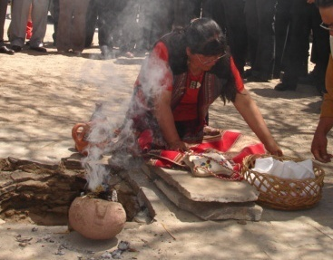
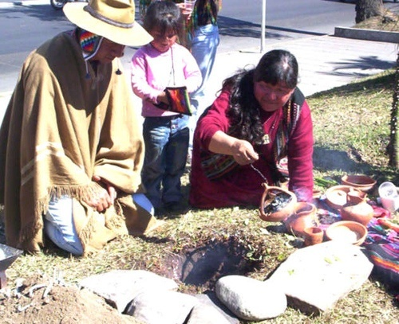
Argentina: Fiesta de la Pachamama
Cadena de comercialización
Todos los días del de mes de agosto a las 11 de la mañana se realiza el circuito turístico: “Descubriendo San Antonio de los Cobres”, en Salta, donde desde 1995 se organiza la Fiesta Nacional de la Pachamama de los Pueblos Originarios.
Una de las posibilidades de llegar a San Antonio de los Cobres es con el Tren a las Nubes.
En el circuito turístico se conoce el poblado, se visita el Museo de Arqueología de Alta Montaña y se puede asistir a otros rituales de la Pachamama. La vecina localidad de Los Toldos también invita a celebrar. La fiesta también se celebra en Jujuy, Catamarca y Tucumán.
Ofrendas a la Madre Tierra

Slide 42
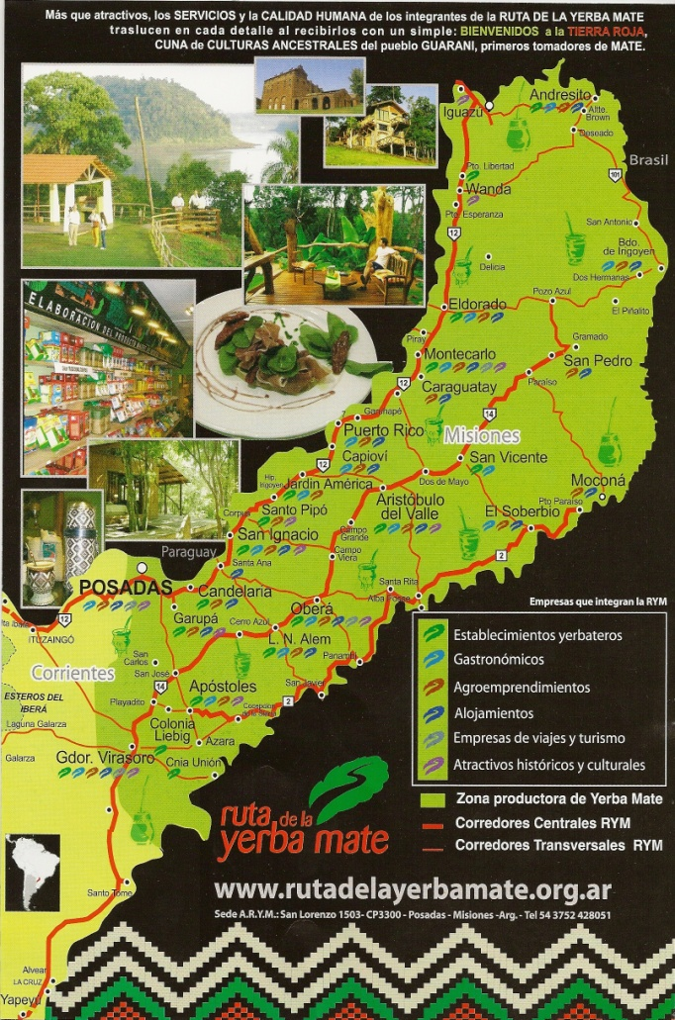

Argentina: Ruta de la Yerba Mate
Ruta temática que permite conocer la elaboración de la yerba mate, producto típicamente argentino.
La yerba mate es una planta arbustiva originaria de América del Sur, que se caracteriza por crecer en un área fitogeográfica con suelos lateríticos de color rojo que se encuentran en Argentina, Brasil y Paraguay.
Seis circuitos integran
a productores yerbateros
empresas procesadoras,
restaurantes, hoteles,
agentes de viajes y otros
agentes económicos
que ofrecen diversos servicios
turísticos.

Slide 43
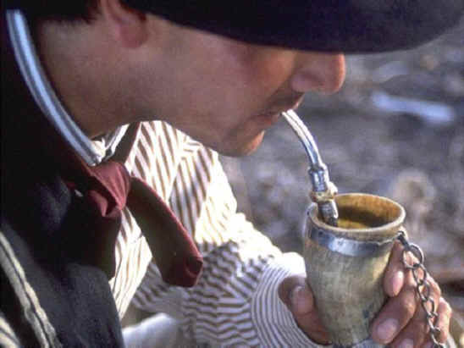

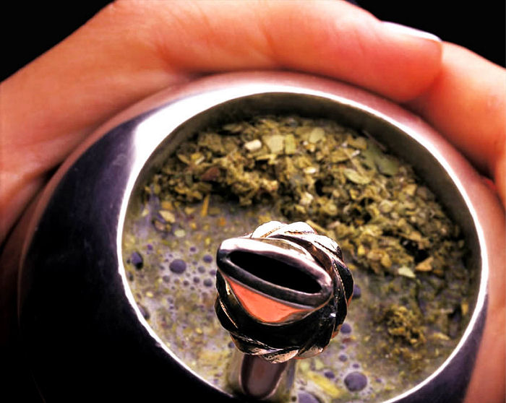
Argentina: Ruta de la Yerba Mate
Existen 4 establecimientos que ofrecen servicio de alojamiento y actividades relacionadas al cultivo y consumo de la Yerba Mate. Asimismo, 3 establecimientos gastronómicos ofrecen alimentos elaborados en base a este producto.
El Instituto Nacional de Yerba Mate es el organismo regulador de la actividad de elaboración de este producto. Posee distintos programas, como el La Ruta de la Yerba Mate es el primer producto turístico de la Argentina, que vincula la actividad productiva de la yerba mate con la historia, la cultura, la gente, y los paisajes de Misiones y de Corrientes. Es ejecutado por el Instituto Nacional de la Yerba Mate (INYM), la facultad de Agronomía de la Universidad de Buenos Aires, y la Asociación Ruta de la yerba mate
Cebando mate
Tereré
Mate cebado

Slide 44
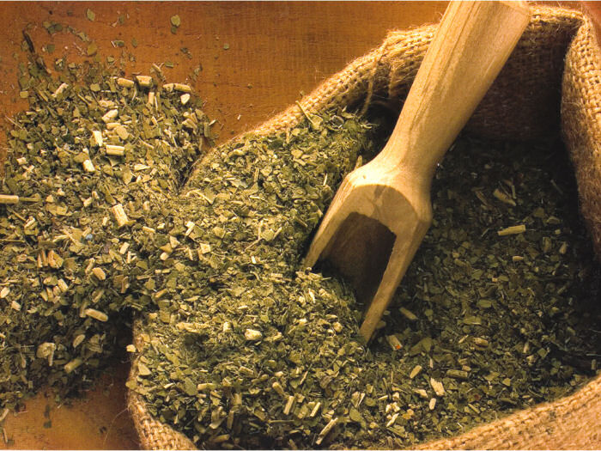
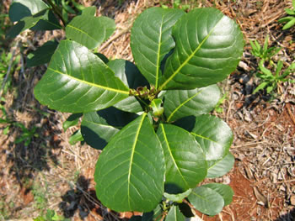
Argentina: Ruta de la Yerba Mate
La yerba mate, constituye en sí misma, una representación de la idiosincrasia de Argentina, Brasil, Uruguay y Paraguay. Los indígenas lo consumían antes de la conquista.
La yerba mate contiene numerosas vitaminas y minerales, tales como resinas, fibra, aceite volátil, taninos. Contiene además, carotín; vitaminas A, C, E, B-1, B-2, y B-compuesto, riboflavin, ácido nicotínico, acido pantoténico, biotín, magnesio, calcio, hierro, sodio, potasio, manganeso, silicon, fosfato, sulfuro, ácido hidroclórico, clorofila, choline y inositol. También contiene componentes químicos llamados xanthines, que tienen un efecto antioxidante, diurético y laxante.
Yerba Mate elaborada
Planta de la Yerba Mate y suelo laterítico

Slide 45
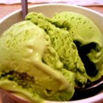
Argentina: Ruta de la Yerba Mate
El INTA contempla programas dirigidos a generar, desarrollar y adecuar tecnologías de producción sobre la base de estrategias sustentables que integren los componentes genéticos, ecofisiológicos, nutricionales y de manejo, dirigidos a asegurar productividad, calidad y estabilidad de los procesos industriales y de los productos resultantes, minimizando la incidencia y afectación por factores exógenos (bióticos y abióticos).
Existe asimismo, un protocolo de calidad que reglamenta el funcionamiento de los establecimientos que intervienen en la ruta, tales como establecimientos agropecuarios, restaurantes, bares y confiterías, las agroindustrias, los alojamientos, las agencias de Turismo y otros participantes que eventualmente puedan
incorporarse.
Se estima que, actualmente, Argentina produce
alrededor del 60% de la producción de
yerba mate en el mundo.
Helado de Yerba Mate

Slide 46
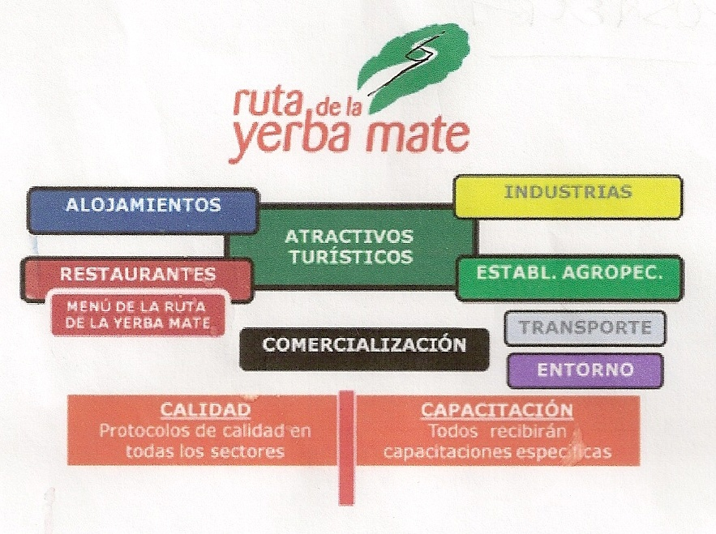
Argentina: Ruta de la Yerba Mate
El circuito se diseñó en forma de cluster, interviniendo distintos agentes económicos, (agencias de viajes, establecimientos productores, plantas industriales, guías, transporte, y otros elementos que conforman la actividad turística).
La autoridad de aplicación, es la Asociación de la Ruta de la Yerba Mate, responsable por la política de calidad.
Durante el recorrido, se sirve un menú regional con platos elaborados a partir de los productos característicos
de la ruta, los que deben ser
ofrecidos en la carta de todos
los establecimientos agrope-
cuarios y restaurantes.
También, posee un sistema de
señalización de la ruta y un
sistema de información común
disponible en todos los estable-
cimientos.
En forma secundaria se
suman a una ruta alimentaria
otros integrantes relaciona-
dos con el turismo, la agroindustria, el comercio, artesanías y la cultura rural de la zona en tanto éstos sean aprobados por la autoridad de la ruta.
Cluster del circuito

Slide 47
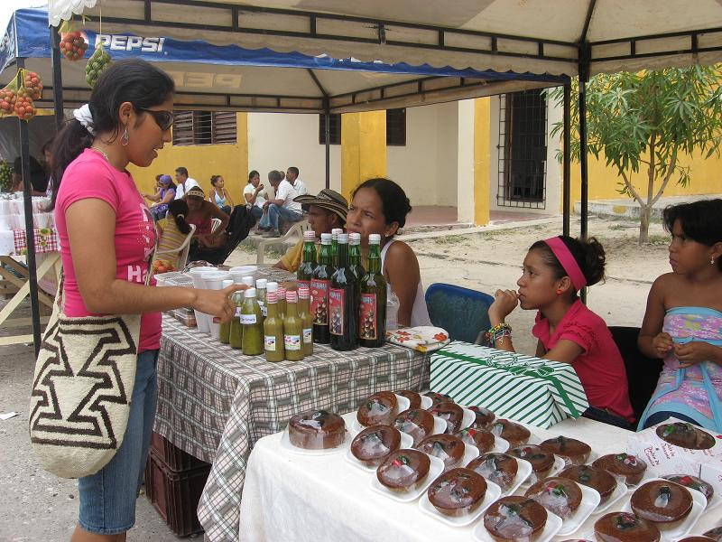
Colombia: Festival de la Ciruela
El festival de la ciruela es un evento que se realiza en el corregimiento de Campeche - Municipio de Baranoa, en el cual se puede conocer y degustar los productos derivados
de la ciruela como el vino, pudines, mermelada, vinagreta, jugos, dulces y artesanías, los cuales son elaboradoras por la misma comunidad.
La ciruela es oriunda de Guadalajara (México) que llego a tierras colombianas alrededor del año 1950.
La ciruela además de ser un alimento de alto
valor nutritivo, de los huesos (carozos) se
Puede extraer un aceite sucedáneo de
almendras.
Los productos elaborados a base de la
Ciruela como pudines, vino de ciruela,
pan de yuca y artesanías son fabricados y
vendidos en comercios y casas
particulares
Productos elaborados con pulpa de ciruela: pudding, vinagretas, vinos y dulces

Slide 48
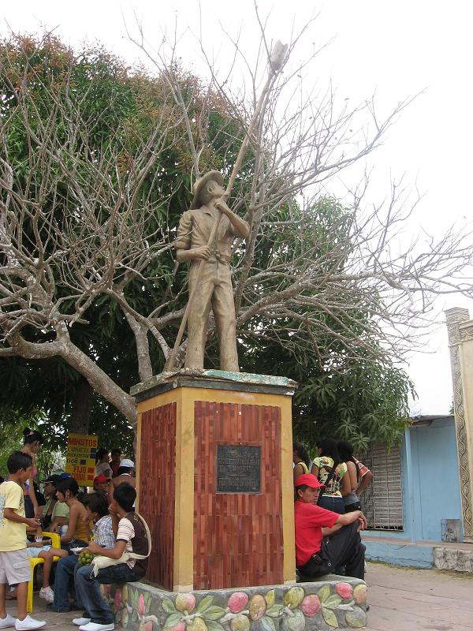
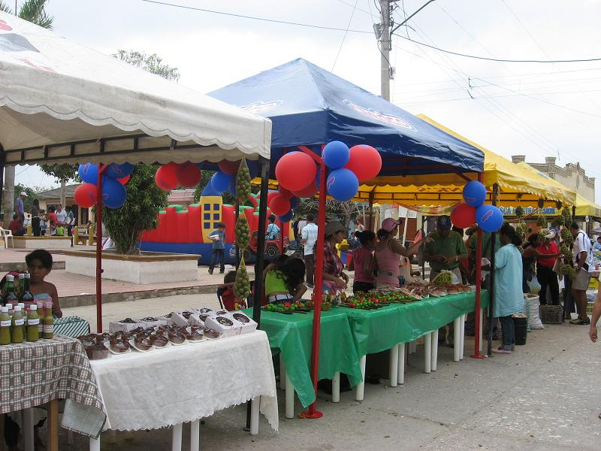
Colombia: Festival de la Ciruela
La ciruela se ha convertido para los hogares del Corregimiento de Campeche en el sustento económico, la mayoría de la población se dedican a la elaboración de los diferentes productos derivados de la ciruela cuya receta pasan de generación en generación.
El festival es un evento gastronómico-cultural donde se ofrece conocer su proceso productivo, agropecuario y microempresaria, compartir y degustar de la gastronomía local.
Monumento en honor al campesino recolector de la ciruela
Festival de la Ciruela

Slide 49
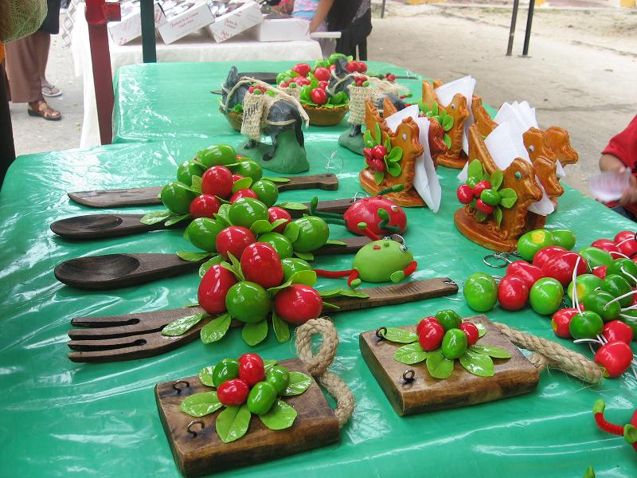
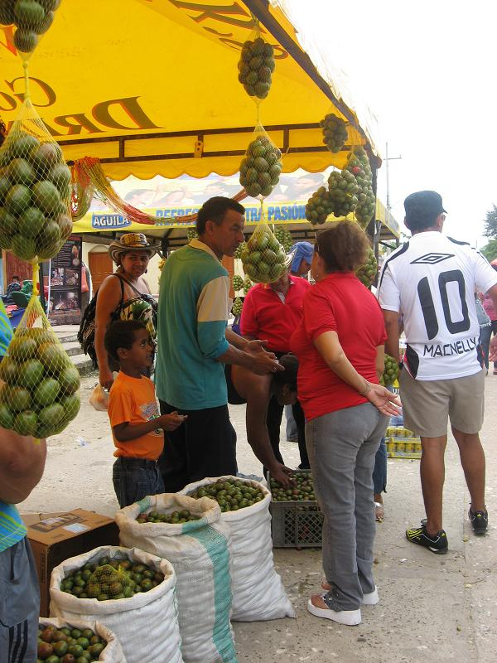
Colombia: Festival de la Ciruela
Se espera una mejor organización de este evento a través de la creación de una fundación que regule y ayude a los participantes del evento así como la ayuda de los entes gubernamentales quienes apoyan en la promoción del evento.
Son los mismos líderes de la población y de esta actividad agrícola quienes se encargan de capacitar a los pobladores acerca de la metodología de producción y la concientización de los beneficios económicos y culturales de la ciruela.
Artesanías elaboradas con motivo de la ciruela
Ventas de bultos y saquitos de ciruelas

Slide 50


Colombia: Ruta del Café – Triangulo del Café
Tres departamentos hacen parte del Eje o Triángulo del Café en el que se encuentra la ruta del café. Pereira (la reina del Otún), Armenia (la ciudad milagro) y Manizales (ciudad cultural) son las capitales de los Departamentos de Risaralda, Quindío y Caldas. El paisaje cultural ha sido definido por la UNESCO como categoría de valoración cultural y natural de un territorio en el que hay un reconocimiento y conservación de las expresiones culturales regionales.
En este territorio se han tejido diversas relaciones sociales y simbólicas alrededor del café, que se manifiestan especialmente en los lugares donde tradicionalmente se brinda la bebida, “el café”.

Slide 51

Colombia: Ruta del Café – Triangulo del Café
El café ha sido uno de los principales productos de exportación y generador de empleo local, además de ser un símbolo como el mejor suave café del mundo se ha producido en una imagen reconocida a nivel internacional (Café de Colombia, Juan Valdés) y que está asociada al territorio que se encuentra ubicado en el corazón de Colombia.
Ya existe un posicionamiento de marca del
destino en el que se ofrece turismo rural,
de recreación y descanso.
Actualmente el destino cuenta con imagen de
marca.
En esta zona cafetera existen gran cantidad de
restaurantes, hoteles, hosterías y haciendas
Algunas de las haciendas cafeteras ofrecen
alojamiento y poseen una arquitectura del siglo
XIX, representativas de la colonización
antioqueña
Café de Colombia

Slide 52
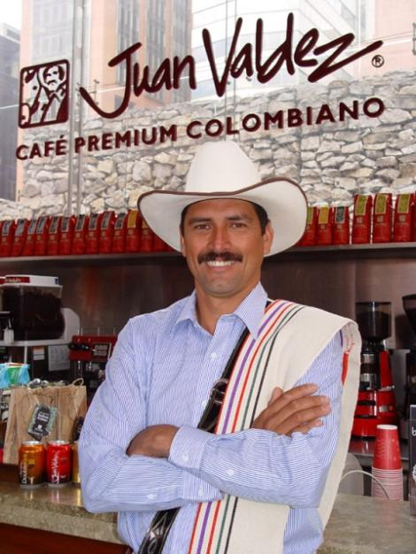
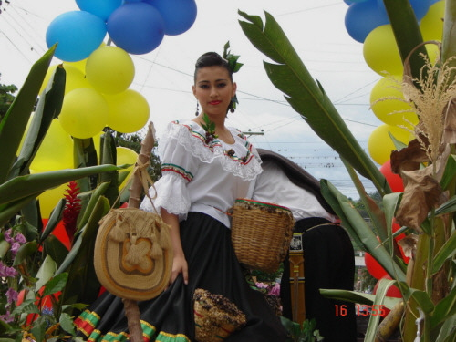
Colombia: Ruta del Café – Triangulo del Café
La ruta del café se puede realizar durante
todas las épocas del año.
Los eventos asociados directamente con el
Café son: Reinado Internacional del Café
y se desarrolla durante la Feria de Manizales
en enero.
Feria de Manizales

Slide 53
Colombia: Ruta del Café – Triangulo del Café
Actualmente el eje cafetero se comporta como cluster en el que participan activamente agencias de viajes, hoteles, restaurantes, guías, fincas cafeteras, transportadores, artesanos y una serie de atractivos relacionados directamente con la actividad cafetera tales como parques temáticos: Parque Nacional del Café, Parque Nacional de la Cultura Agropecuaria (PANACA), el Museo de la Cultura Cafetera (donde se muestra todo el proceso de producción y la cultura cafetera y Recorrido por la Cultura Cafetera (RECUCA).
La Federación Nacional de Cafeteros y los Centros de Preparación del Café (CPC) son quienes promueven y difunden la correcta preparación de un café de excelente calidad, difusión que se hace de manera gratuita a todas aquellas empresas que lo soliciten; premian a los establecimientos que sirven el café de excelente calidad.
La Corporación Quindío, tiene como misión centrar la promoción del departamento de Quindío, generar espacios de reflexión sobre la identidad gastrónomica.

Slide 54
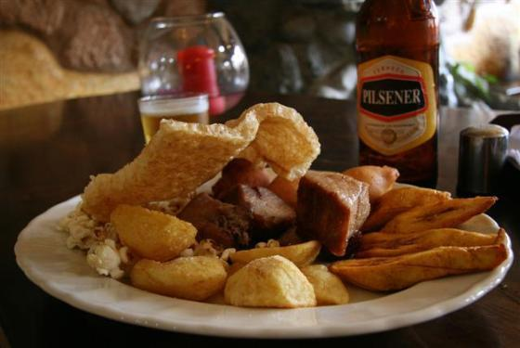
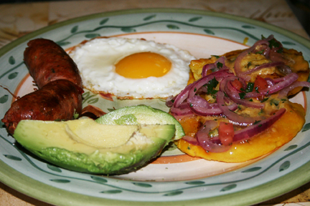
Ecuador: La Ronda
La Ronda es una calle ubicada en el centro histórico de Quito.
Remodelada en 2007 por el Fondo de Salvamento del Patrimonio Cultural (FONSAL), con el objetivo de recobrar los valores históricos, culturales y gastronómicos de esta calle.
Cugchucaras
Llampingachos

Slide 55
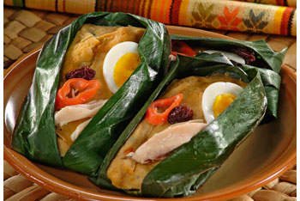
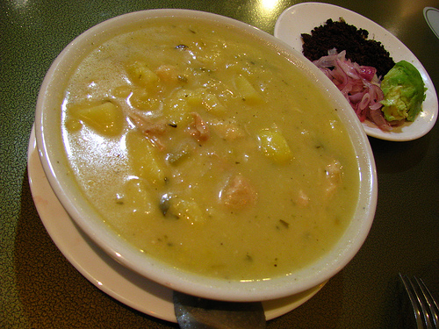
Ecuador: La Ronda
La gastronomía ecuatoriana, constituye en sí misma, una representación de la idiosincrasia del Ecuador. Los indígenas, por ejemplo, consumían mucho el maíz.
Existen distintas formas de preparar este grano y se lo consume a nivel de país como producto esencial de varios platos: por ejemplo:
Tortillas de maíz
Tamales
Chicha
Tamal
Yaguarlocro

Slide 56
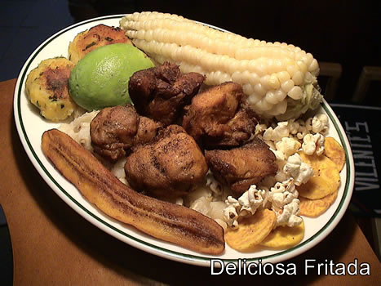
Ecuador: La Ronda
Servicios relacionados con la ruta
Los restaurantes (4) ofrecen una gama de platos de la gastronomía local.
Los productos se consumen en toda ocasión, en fiestas populares, celebraciones, etc., en todo Ecuador.
Aporte a la economía
Ejecutado el proyecto de rehabilitación urbana de La Ronda, abrieron los locales cerrados por el deterioro del sector, instalándose cafeterías, bares, restaurantes, bares cafeterías.
Comercialización
La comercialización está estructurada
directa e indirectamente. En forma
directa, a través de la oferta de sus
menús a los visitantes,
Integrada también, por agencias de viajes
administradores de La Ronda junto al
Área de Comunicación encargada de
distribuir material P.O.P, folletos, volantes
a centros de Información Turística de
la Corporación Metropolitana.
En la actualidad este tipo de información
ya no esta disponible al público
Fritada Ecuatoriana

Slide 57

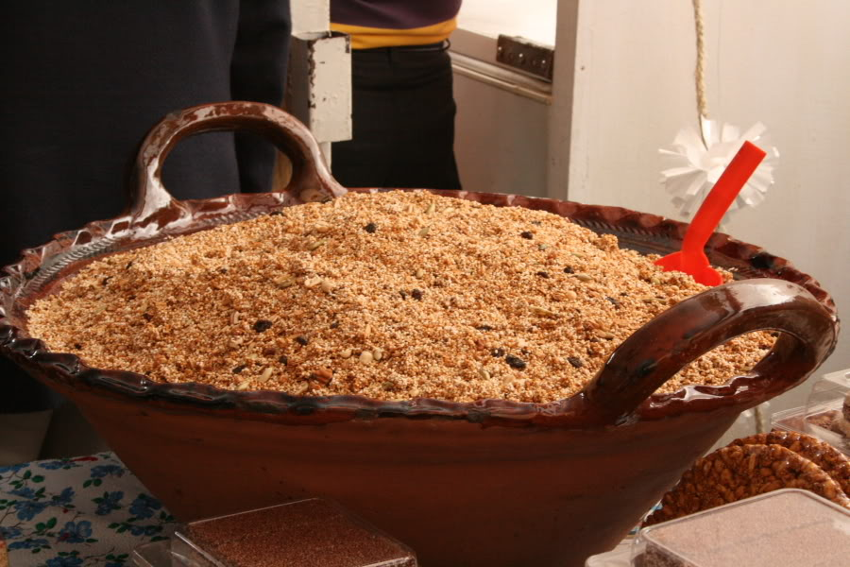
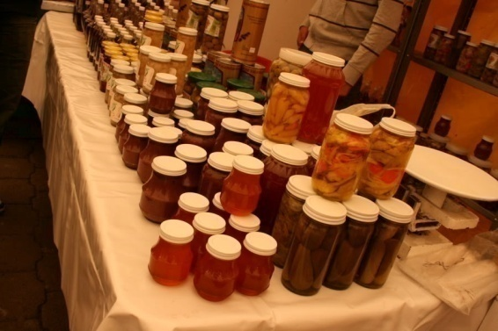
Mexico: Feria de la Alegria y del Olivo
La Feria de la alegría y del olivo se celebra en fechas variables entre las últimas semanas de enero y las primeras de febrero de cada año en el pueblo de Santiago Tulyehualco, perteneciente a la Delegación Xochimilco al sur de la ciudad de México.
En la feria se ofrece al público un sin fin de
productos artesanales elaborados
con amaranto y olivo.
Amaranto
Productos con olivo

Slide 58
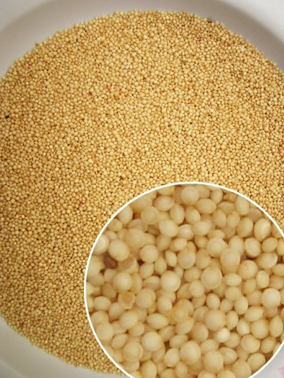
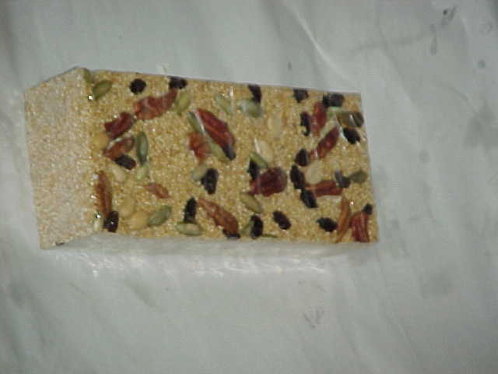
Mexico: Feria de la Alegria y del Olivo
El amaranto, se cultiva en la parte central de México, es un grano que puede consumirse como cereal y se utiliza también para la elaboración de panqués, harinas, horchatas, sopas, palanquetas, atoles y dulces de variadas formas llamados” alegrías”, que dan nombre a la feria.
Las alegrías son elaboradas con una técnica
artesanal de origen prehispánico.
Dentro de la feria es posible encontrar
productores de la semilla poniéndola al alcance
del visitante sin intermediarios.
Granos de Amaranto
Alegria de Amaranto

Slide 59



Mexico: Feria de la Alegria y del Olivo
Los establecimientos que ofrecen platillos terminados así como productos industrializados se encuentran dentro y fuera de la feria.
Santiago Tulyehualco al estar muy cercana a la población de Xochimilco, importante centro turístico de la capital, existen una amplia variedad de transportes y programas turísticos. La visita a la feria es de varias horas de duración. Durante la feria se hacen visitas guiadas que muestran el proceso del cultivo, cosecha y procesamiento del amaranto en donde también se destaca la historia del lugar, así como sus usos y costumbres, todo para promover y preservar las fiestas populares.
Estas visitas son apoyadas por la Secretarías de Cultura y Turismo del gobierno de la ciudad de México, así como por el gobierno local (delegación) de Xochimilco.
Calaveritas de amaranto
Trufas de amaranto
Churritos de amaranto

Slide 60


Mexico: Feria de la Alegria y del Olivo
El amaranto representa una excelente opción para el desarrollo de las comunidades con criterios de sustentabilidad económica, ecológica, nutrimental y social.
Más del 50% de la economía de la región se basa en la producción y comercialización del amaranto y del olivo. Desde el 2005 el gobierno mexicano a través del Consejo Nacional para la Cultura y las Artes (CONACULTA) ha gestionado ante la UNESCO que la gastronomía mexicana sea declarada una de las Obras Maestras del Patrimonio Intangible de la Humanidad.
Helado con Amaranto
Postre con Amaranto

Slide 61
Nicaragua: Ruta del Café
Constituida por los principales departamentos cafetaleros de la zona Norte de Nicaragua.
Objetivo principal: dar a conocer el proceso de producción y comercialización del café.
La idea es que el turista, conozca de dónde proviene parte del mejor café del mundo, y que pueda recorrer los cafetales en las fincas que lo producen. La Ruta abarca: 1) planificación turística participativa en los municipios y departamentos; 2) la realización de proyectos piloto en materia de infraestructuras turísticas, 3) organización de eventos y señalización. El turista, puede aprovechar su estadía en la zona para realizar ecoturismo, turismo de aventura, agroturismo, etnoturismo, y turismo educativo y cultural.
La zona cuenta con infraestructura adecuada con hoteles de montaña, restaurantes, museos, reservas naturales, y parques nacionales. Posee programas de capacitación en temas de asociatividad, turismo alternativo, gestión empresarial, gastronomía y alfabetización; Posee un plan de promoción y comercialización basado en una estrategia de marca Ruta del Café. El proyecto es parte del programa marco implementado por el Instituto Nicaragüense de Turismo (INTUR), rutas turísticas de Nicaragua que permiten promover destinos turísticos en cada departamento.

Slide 62


Nicaragua: Ruta del Café
El monto total del proyecto, asciende a 6.7 millones de dólares están financiados por el Gran Ducado de Luxemburgo con contraparte municipal y privada, ejecutado por un período de cuatro años, a partir del año 2007, en cuyo lapso se espera garantizar la consolidación de la región norte de Nicaragua como destino turístico Rutas turísticas.
La Ruta del Café forma parte del Programa Nacional de Rutas Turísticas de Nicaragua.
En esta ruta, los beneficiarios directos son 1.200 personas y los indirectos, unas 6.000.-
Se pretende elevar el tiempo de estadía de los visitantes a la zona, pasando de dos días (actualmente) a cinco días o más.
Pipián, chilote y frijolitos en vara
Elote cocido, güirillas, y tamal de elote
Nacatamal, café y pan

Slide 63
Nicaragua: Ruta del Café
Servicios relacionados con la ruta
Eco Posada El Tisey Esteli, Finca Jaguar (Jinotega), Finca Kilimanjaro(Jinotega), Finca San Carlos (Jinotega)
Son alojamientos de diversas categorías que ofrecen, además del servicio de alojamiento, alimentación con comida nicaragüense (gallo pinto, cuajada, huevos revueltos, entre otros. También se ofrece caminatas por los cafetales y otros circuitos temáticos.
Restaurantes campestres:
Ofrecen comidas típicas ( frijoles cocidos, cuajada, tortillas , café, rosquillas, güirilas, yoltamal, tamal pizque, gallo pinto, nacatamal).

Slide 64



Nicaragua: Ruta del Café
La base de la gastronomía nicaragüense ha sido el maíz; sin embargo, con la introducción del café se logró una fusión de culturas y como resultado se obtuvo la actual típica comida criolla nicaragüense,
La mayoría de los platos típicos derivan del maíz y se complementan con el café.
Algunos platos:
1.- El Gallo Pinto: mezcla de arroz frito y frijoles cocidos; Es servido para el desayuno o cena, acompañado con una taza de café.
2.- Nacatamal: especie de tamal con base de maíz y manteca, con carne de cerdo o pollo.
3.- Restaurantes Campestre (en su mayoría en los caminos de la ruta), que ofrecen comida típica.
Rosquillas
Elotes asados
Gallo pinto, ensalada de repollo, plátano y queso frito

Slide 65


Nicaragua: Ruta del Café
La producción del café, es artesanal, y se comercializa y se consume tanto en el lugar de producción como en otros sitios
La ruta puede ser recorrida todo el año, y el órgano encargado de su difusión es el Instituto Nicaragüense de Turismo.
Estos lugares son autosostenibles, ya que cosechan maíz, verduras, frutas, frijoles entre otros y además poseen crianza de animales como cerdos y gallinas para su consumo.
Vivero de café de la finca “Kilimanjaro”
Cabalgatas en fincas de la Ruta del Café

Slide 66


República Dominicana: Gastronomía en Samaná
La provincia de Samaná cuenta con excelentes atractivos naturales, entre ellos la observación de las ballenas jorobadas y el parque nacional de Los Haitises.
Se destaca la gastronomía a base de coco, introducida por los inmigrantes negros libertos de los Estados Unidos, que forma parte del producto turístico del destino Samaná
En la preparación de alimentos (con el coco como elemento fundamental) se destaca el pescado con coco, arroz con coco y el Yaniqueque (mezcla de harina de trigo con coco, horneada)
Yaniqueque
Pescado con coco

Slide 67

República Dominicana: Gastronomía en Samaná
Servicios relacionados con la ruta
Restaurantes gourmet, Paradas, Restaurantes típicos y ventas familiares son sitios en los cuales se degustan los platos típicos a base de coco, arroz y pescado.
La difusión de la gastronomía de Samaná se inicia con pequeños negocios familiares y se integra a la oferta a través de restaurantes de franceses e italianos que se establecen en la década del 1980.
El desarrollo del Ecoturismo ha contribuido a su oferta y demanda.
Su consumo se realiza en fiestas populares, en proyectos ecoturísticos, en el lugar y en otros alejados.
Aportes a la economía
Samaná, aporta ingresos a las comunidades
y familias, con pequeños negocios familiares,
restaurantes típicos y proyectos ecoturísticos.
La cadena de comercialización está integrada
por restaurantes, negocios familiares,
restaurantes típicos y proyectos ecoturísticos.
Incluye el tour operador, el hotel.
Arroz con coco

Slide 68

República Dominicana: Ruta del Café
  La Ruta del Café Dominicano encamina la valorización y promoción de los senderos ecoturísticos y las áreas protegidas en las provincias Hermanas Mirabal y Monseñor Nouel.
La protección y promoción del patrimonio ambiental y la biodiversidad ha sido planificado e implementado con la participación de organizaciones campesinas locales vinculadas a la producción de café.
El desarrollo del ecoturismo promueve acciones y actividades que, generan ingresos a las comunidades, fomenta la reforestación, la identidad con el territorio y la activación de las tradiciones culturales locales.
La Ruta del Café Dominicano es una experiencia ecológica y cultural en la que se promueve la participación de la misma comunidad.
Los tres senderos de “La Ruta del Café” se encuentran en la loma de Salcedo, en la localidad de Jamao.

Slide 69


República Dominicana: Ruta del Café
Servicios incluidos en la ruta
Cabañas de campesinos: que ofrecen a los visitantes la posibilidad de alojarse en las casas de familias beneficiarias de la iniciativa eco-turística.
En particular son 6, las casas identificadas y reestructuradas como “Alojamientos recomendados” disponibles para el alojamiento de los turistas.
El café es servido en toda ocasión, y también en fiestas populares.
La producción es tanto industrial como artesanal.

Slide 70

Venezuela: Cacao de Chuao
El origen de cacao data desde el año 1652, cuando los españoles llegaron a las costas venezolanas en busca de riquezas y tierras; con el tiempo, descubrieron las maravillas del cacao, los Valles de Chuao se convertirían en la Hacienda de mayor producción de cacao del país.
Para llegar a la población de Chuao, es necesario llegar a la ciudad de Maracay, atravesar el Parque Nacional Henri Pitier,
donde arribada a Choroní en
donde será necesario tomar
una lancha (bote de pescadores)
para finalmente llegar a Chuao
Hay otra vía preferida por los
turistas y montañistas, donde se
llega a Turmero y se camina
todo el Parque Nacional
Henri Pitier hasta llegar a Chuao.
Entrada al pueblo de Chao

Slide 71


Venezuela: Cacao de Chuao
Anualmente, la Hacienda Cacaotera de Chuao produce aproximadamente unos 20 mil a 25 mil Kg. de cacao. De los cuales, el 30% de la producción es dirigido a las “Mujeres artesanas” quienes se encargan de trabajar el cacao y realizar panelas de cacao, tortas, bebidas calientes y demás productos provenientes del cacao. Estos productos son comercializados en la Casa de las Mujeres Artesanas, restaurantes y bazares
(pequeñas bodegas donde el
visitante podrá adquirir panelas
de cacao).
Plantaciones de Cacao y Plátano en la Hacienda de Chuao
Cacao de Chuao

Slide 72


Venezuela: Cacao de Chuao
FUNDACITE (Fundación para el desarrollo de Ciencia y Tecnología) y la Empresa Campesina de Chuao preparan a la población para capacitarlos en el ámbito de la actividad agrícola. También buscan motivar a la población de Chuao para que garantice y resguarde su patrimonio a fin de velar por su sustentabilidad. En la actualidad se cultiva el cacao de la misma manera que en la época de la colonia, a fin de evitar alterar el sabor o texturas por medio del uso de pesticidas o fertilizantes.
Parte de la producción se exporta a los mercados europeos, en especial a Bélgica e Italia.
Cruz del Perdón
Patio Cacaotero de la Hacienda de Chuao

Slide 73

Resultados de la investigación
Países y universidades integrantes de la red, que respondieron a esta investigación Del total de las 14 instituciones que integran la RED, participaron 9, (64,29%) las que enviaron un total de 11 casos a analizar, correspondientes a 7 países.
El análisis permitió visualizar condiciones de vida: IDH, tasas de desocupación, EV, tasa de mortalidad infantil, porcentaje de médicos por cada mil habitantes, población con acceso a red cloacal, población con acceso a agua potable, porcentaje de población analfabeta.
Se identificaron productos alimentarios con valor patrimonial para cada uno de los países: Argentina, Colombia, Ecuador, México, Nicaragua, Rep. Dominicana y Venezuela. El maíz, la papa, el cacao y el café son productos presentes en varios de los países y rutas.
Se identificaron productos alimentarios con denominación de origen.

Slide 74
Resultados de la investigación
Se identificaron productos alimentarios autóctonos y aquellos no autóctonos, producto de la fusión con las migraciones recibidas en el país.
Se identificaron las corrientes migratorias más importantes recibidas a lo largo de la historia de cada país y su aporte a la cocina popular.
En todos los países existen normativas o programas emanados por organismos públicos dedicados a la revalorización de los alimentos con valor patrimonial y se explicaron.
En todos los países existen planes o programas emanados por ONGs u otras organizaciones dedicadas a la revalorización de los alimentos con valor patrimonial y se explicaron.
Se identificaron los circuitos/rutas, fiestas populares, en los que la comercialización se efectúa utilizando todos los componentes que intervienen en el producto turístico: agencias, transporte, alojamiento, facilidades, etc., en los que el alimento es el atractivo principal o parte del conjunto ofrecido como producto turístico.

Slide 75
Resultados de la investigación
Se identificaron los pueblos originarios beneficiados por las rutas y/o circuitos gastronómicos analizados.
El análisis de la accesibilidad a los atractivos permitió observar que en todos los casos, es buena o muy buena.
Un 32 % posee aeropuerto, un 36 % tiene terminales de bus y en un 12 % se puede acceder por ferrocarril.
Todos los casos analizados tienen al menos algún alojamiento temático que hace referencia a la ruta y/o circuito estudiado.
En todos los casos hay establecimientos gastronómicos donde es posible degustar productos tradicionales.

Slide 76
Resultados de la investigación
Los alimentos se sirven en ocasión de fiestas populares, ritos, celebraciones religiosas.
Los alimentos se producen en forma artesanal e industrial y se y consumen en el lugar y fuera de él.
El 82 % de los casos analizados aplica criterios de sustentabilidad
En la Gestión del Proyecto:
El 15 % es público, el 31 % es privado y en el 54 % es mixto.
El origen de los fondos:
El 73 % es nacional y el 27 % es mixto.

Slide 77
Recomendaciones y propuestas
Reconocer que la comida es sociológicamente relevante ya que es parte de la cultura, transmite costumbres, valores sociales, étnicos, etc.
Promover el concepto de calidad aplicada a todos los procesos: producción, elaboración y distribución.
Promover el desarrollo regional aplicando el concepto de “Comercio Justo” (conjunto de prácticas socioeconómicas destinadas a favorecer a los pequeños productores con dificultades para acceder a los mercados).
Promover la calidad de origen del producto, valorizar las prácticas agrícolas y mejorar los productos orientados a su calidad y seguridad.
Integrar el alimento a la oferta turística del destino.
Reconocer el papel central que tanto el Estado, como la educación tienen en las estrategias de desarrollo de nuevas y mejores propuestas de rutas/circuitos enogastronómicos/ alimentarios.

Slide 78
Anexo

Slide 79
Países y Universidades integrantes de la red que participaron de la investigación
País | Universidad | Univ. que participaron Si=1 /no= 0 | Casos Enviados
Argentina | Universidad Argentina John F. Kennedy | 1 | 3
Colombia | Universidad Autónoma de Bucaramanga | 0 | 0
Colombia | Universidad Autónoma del Caribe | 1 | 1
Colombia | Universidad Externado de Colombia | 1 | 1
Cuba | Formatur - Sistema de Formación para el Turismo | 0 | 0
Ecuador | Universidad de Especialidades Turísticas | 1 | 1
España | ANESTUR - Federación Española de Escuelas de Turismo | 0 | 0
México | Universidad Cristóbal Colón | 0 | 0
México | Universidad de las Américas | 0 | 0
México | Universidad de Turismo y Ciencias Administrativas | 1 | 1
Nicaragua | Universidad de Ciencias Comerciales | 1 | 1
República Dominicana | Pontificia Universidad Católica Madre y Maestra | 1 | 1
República Dominicana | Universidad Dominicana O & M | 1 | 1
Venezuela | Universidad de Nueva Esparta | 1 | 1
 | Totales | 9 | 11

Slide 80


Slide 81


Slide 82


Slide 83


Slide 84


Slide 86


Slide 87


Slide 88


Slide 89


Slide 90


Slide 91


Slide 92
Productos alimentarios con valor patrimonial por país
Argentina | Colombia | Ecuador | Mexico | Nicaragua | Rep.Dominicana | Venezuela
Empanadas | Maiz | Maiz | Chiles | Maiz | Café | Arepa
Humita en chala | Papa | Papa | Moles | Baho | Cacao | Sopa de mute
Asado | Yuca | Yuca | Insectos | Indio Viejo | Yuca | Mondongo
Dulce de leche | Café | Cacao | Dulces Cristaliz | Nacatamal | Cerdo | Cachapas
Pochoclo | Aji | Canela | Tamales | Caballo Bayo | Plátano
 |  | Mashua |  | Rondon
 |  | Tomate |  | Pinol
 |  |  |  | Tiste
 |  |  |  | Perrereque

Slide 93
Productos alimentarios con denominación de origen, por país
Argentina | Colombia | Ecuador | Mexico | Nicaragua | Rep.Dominicana | Venezuela
Frutillas de Coronda | Café de Colombia | Cugchucaras de Cotopaxi | Vaina de Vainilla | Quesillo de León | Cacao | Cacao de Chuao
Cordero Patagónico |  | Llanpingachos | Charanda | Vigorón |  | Ron de Sta Teresa
Vino Torrontes de los valles Calchaquies |  | Cecina | Tequila | Sopa de mondongo |  | Cocuy de Pecaya
Salame de Colonia Caroya |  | Mote Pillo | Chile Habanero | El Rondón
Aceite de oliva de Catamarca |  | Encocados | Mezcal | Indio Viejo
 |  | Maito | Café de Veracruz
 |  |  | Sotol
 |  |  | Mango ataulfo
 |  |  | Café de Chiapas

Slide 94
Productos autóctonos, por país
Argentina | Colombia | Ecuador | Mexico | Nicaragua | Rep.Dominicana | Venezuela
Asado con cuero | Ajiaco | Aji Yacu | Amaranto | Gallo Pinto | Ají gustoso | Chachapa
Chicha | Arepas | Caldo de nervio | Cacao / Chocolate | Sopa de albóndiga | Bija | Dulce de cabello de ángel
Dulce de leche | Bandeja paisa | Canelazo | Calabaza |  | Caitibía | Dulce de lechoza
Humita | Borojó | Caucara | Chiles |  | Casabe | El Lau Lau
Locro | Champus | Chanfaina | Frijol |  | Champola | Escabeche sucrense
Mazamorra | Chocolate | Chicha de Jora | Guajolote |  | Guanaba | Mandoca
Mote | Chontaduro | Colada Morada | Insectos |  | Guayiga | Pajiguao
Quesillo de cabra con miel | Cocido Boyacense | Empanadas de morocho | Jitomate |  | Jagua | Pan de Horno caroreño
Tamal | Cuchuco | Guayusa | Pulque |  | Lechoza | Patacón
Yema quemada | Cuy | Humita | Quelites |  | Leren | Quimbobó
Yerba mate | Empanadas de pipian | Llapingachos | Semilla de Chía |  | Mabi | Sapoara
 | Envueltos de maíz | Maito | Variedades de semillas de maíz |  | Mamón
 | Guarapo | Molo |  |  | Mani
 | Mote | Quimbolito |  |  | Mapuey
 | Mute | Tamal |  |  | Palmito
 | Puchero | Timbushka |  |  | Pan de batata
 | Sancochos de gallina | Yaguarlocro |  |  | Yautía

Slide 95
Productos no autóctonos y producto de la fusión con migraciones recibidas
Argentina | Colombia | Ecuador | Mexico | Nicaragua | Rep.Dominicana | Venezuela
Bagna cauda | Almendras | Baguette | Aceite de oliva | Atolillo | Arepa | Hamburguesas
Carbonada | Ceviche | Bandeja Paisa | Caña de azúcar | Cosa de Horno | Arroz | Pastas
Carpaccio | Chorizos | Burrito | Carnes de res y de cerdos | Cuajadas | Caña de azúcar | Pizza
Cocido a la catalana | Dulces de almendra | Carbonada | Cítricos (naranja y limón) | Güirilas | Chicharrón | Sushi
Fatay | Indios de uva | Chaulafan | Dulces de muéganos y charamuscas | Mota de atol | Chofán | Tacos Mexicanos
Fideos | Pastas | Doughnut | Escabeches | Quesos | Hamburguesas
Goulash | Pátano | Falafel | Especias (azafrán, anís y pimienta) | Wabul | Hot dogs
Hamburguesas | Quibbes | Fideos | Olla podrida |  | Kipes
Pizza | Sopa de berenjenas | Goulash | Semilla de trigo (pan) |  | Lasagna
Puchero |  | Guacamole | Vino |  | Mango
Pulpo a la gallega |  | Hamburguesas |  |  | Niño envuelto
Sushi |  | Hot Dog |  |  | Pizza
 |  | Lasagna |  |  | Quipe
 |  | Parrillada |  |  | Sancocho
 |  | Pizza |  |  | Sushi
 |  | Shawarma |  |  | Whisky
 |  | Sushi
 |  | Tacos

Slide 96
Corrientes migratorias identificadas, por país
Argentina | Colombia | Ecuador | Mexico | Nicaragua | Rep.Dominicana | Venezuela
Española | Española | Española | Española | Española | Española | Española
 |  | Africana | Africana | Africana | Africana
 |  |  |  |  | Holandesa
Francesa |  |  |  |  | Francesa
Inglesa |  |  |  |  | Inglesa
Italiana | Italiana |  |  | Italiana | Italiana
Alemana | Alemana |  | Alemana
Árabe |  |  |  |  | Árabe
Sirio libanesa | Sirio libanesa
 | China | China |  |  |  | China
Polaca
 | Mexicana
 |  |  |  |  |  | Portuguesa
 |  |  | Estadounidense
Latinoamericana | Latinoamericana | Latinoamericana | Latinoamericana | Latinoamericana | Latinoamericana
 |  | Colombiana
 |  |  | Guatemalteca
 |  |  | Salvadoreña
 |  |  | Hondureña
 |  |  | Nicaraguense
 |  |  | Argentina
 |  |  | Colombiana |  |  | Colombiana
Chilena |  |  | Chilena
Peruana |  |  |  |  |  | Peruana
Boliviana
Uruguaya
Paraguaya
 |  |  |  | Mexicana
 |  |  |  |  |  | Ecuatoriana

Slide 97
Normativas o programas de organismos públicos dedicados a la revalorización de alimentos con valor patrimonial, por país
País | Posee
Argentina | SI
Colombia | SI
Ecuador | SI
México | SI
Nicaragua | SI
Rep. Dominicana | SI
Venezuela | SI
Normativas o programas de organismos no gubernamentales dedicados a la revalorización de alimentos con valor patrimonial, por país
País | Posee
Argentina | SI
Colombia | SI
Ecuador | SI
México | SI
Nicaragua | SI
Rep. Dominicana | SI
Venezuela | SI

Slide 98
Identificación de rutas, circuitos , o fiestas populares, en los que la comercialización se efectúa utilizando todos los componentes que intervienen en el producto turístico, por país
Argentina
Rutas de la Yerba Mate
Rutas del Vino o Caminos del Vino
Ruta del Olivo
Ruta de los chacinados y los quesos cordobeses
Fiesta Nacional de la Vendimia
Fiesta de la Pachamama
Fiesta Nacional de la Empanada
Fiesta de la Dulzura en Villa de Merlo, provincia de San Luis
Otras
Colombia
La ruta del café: Triángulo del café
La ruta gastronómica. Un Quindio de saberes y sabores.
Ruta gastronómica Barranquilla
Sabor Barranquilla
Festival de la Ciruela
Festival de la yuca
Otras

Slide 99
Identificación de rutas, circuitos , o fiestas populares, en los que la comercialización se efectúa utilizando todos los componentes que intervienen en el producto turístico, por país
Ecuador
Ruta de la Concha Espondylus (Ceviche y Platos con Mariscos)
Ruta de la Avenida de los Volcanes (Llapingachos y Chugchucaras)
Fiesta Popular del Yamor (Chicha y Maiz)
Fiestas de Quito (Canelazo)
Fiesta de Cantonisacion de Lago Agrio (Maito y Guanta)
Fiesta de la Mama Negra (cuy, shampoo (bebida)
Otras
México
Ruta del vino en Baja California (la Concha y el vino nuevo, Fiestas de los viñedos en flor y las Fiestas de la vendimia).
Ruta del desierto en Coahuila (Cuatrociénegas, Monclova y San Buenaventura
Celebración de la noche de muertos en Patzcuaro, Michoacan.
Los festivales de los sietes moles, el tejate y el tamal en Oaxaca así como la Guelaguetza en el mes de julio.
La ruta de Sierra Mixteca en Puebla en donde se presentan paisajes naturales en convivencia con el ser humano
Ruta gastronómica de "Aromas y Sabores de México" de los estados de Puebla,Tlaxcala,Oaxaca, Chiapas, Hidalgo y el Estado de México
Ferias del maíz y la tortilla, del dulce cristalizado, de la nieve del nopal
Otras

Slide 100
Identificación de rutas, circuitos , o fiestas populares, en los que la comercialización se efectúa utilizando todos los componentes que intervienen en el producto turístico, por país
Nicaragua
Circuito Turístico ( Tisey - Estanzuela, Esteli)
Circuito Mirador Rancho Don Luis, Esteli
Circuito Turístico Selva Negra
Ruta de Sandino
Fiestas Patronales de Santa Cruz en Jinotega (JUNIO)
Fiestas patronales de la Virgen de la Merced en Matagalpa
Fiesta de San Dionisio
Fiesta del Café
Feria del Maíz
Fiesta del Huipil
Fiesta del Torovenado en Masaya (agosto)
Festival de polkas mazurcas y jamaquellos Matagalpa (septiembre)
Fiesta Nacional del Café (diciembre)
Otras

Slide 101
Identificación de rutas, circuitos , o fiestas populares, en los que la comercialización se efectúa utilizando todos los componentes que intervienen en el producto turístico, por país
República Dominicana
Ruta del Café
Ruta del Cacao
Otras
Venezuela
Ruta del Cacao
Ruta del Vino
Otras

Slide 102
Pueblos originarios identificados en la región, por país
Argentina | Colombia | Ecuador | Mexico | Nicaragua | Rep.Dominicana | Venezuela
Quechua | Campache | Tsatchila-Colorados | Nahuas | Chorotegas | Negros libertos de EEUU | Ingas
Aymara | Baranoa | Otavalos |  | Sutiabas |  | Wayuu
Diaguita |  | Caranquis |  | Matagalpas |  | Cumanagotos
Colla |  | Natabuelas |  | Nahoas |  | Kariñas
Calchaquí |  | Circunquiteños |  | Mayagnas
Huarpes Milcayac |  | Cotacachis |  | Miskitos
Mbya Guaraní |  | (entre otros) |  | Entre otros

Slide 103
Listado de casos identificados por país
2,1 Casos analizados por país
Argentina | Colombia | Ecuador | Mexico | Nicaragua | Rep.Dominicana | Venezuela
Fiesta Nacional de la Pachamama | La Ruta del Café: Triángulo del Café | La Ronda | Feria de la Alegría y del Olivo | Ruta del Café | La gastronomía del destino de Samaná | Ruta del Cacao
Fiesta Nacional de la Vendimia y Rutas del Vino | Festival de la Ciruela |  |  |  | Ruta del Café
Ruta de la Yerba Mate

Slide 104
Pueblos originarios identificados por país
Argentina | Colombia | Ecuador | Mexico | Nicaragua | Rep.Dominicana | Venezuela
Quechua | Campache |  | Nahuas |  | Negros EEUU
Aymara | Baranoa
Diaguita
Colla
Calchaquí
Huarpes Milcayac
Mbya Guaraní

Slide 105


Slide 106


Slide 107


Slide 108
2.12 Análisis de los productos alimentarios ofrecidos. Cuadro de comparación. Productos que se producen y se consumen en el lugar
 |  | Argentina | Colombia | Ecuador | Mexico | Nicaragua | Rep.Dominicana | Venezuela
Se sirven | Fiestas Populares | x | x | x | x | x | x
 | Ritos / Celebraciones religiosas | x |  | x
 | Individualmente / establecimientos gastronómicos | x | x | x | x | x | x | x
Se producen | En forma artesanal | x | x | x | x | x | x | x
 | En forma industrial | x | x | x | x |  | x
Se consumen | En el lugar | x | x | x | x | x | x | x
 | Fuera del lugar | x | x | x | x | x | x | x

Slide 109


Slide 110


Slide 111
2,18 Año de inicio de la comercialización del circuito / ruta
País / Ruta o circuito | Año inicio
Argentina - Ruta del Vino y Fiesta de la Vendimia | 1936
Argentina - Fiesta de la Pachamama | 1995
Argentina - Ruta de la Yerba Mate | 2003
Colombia - Ruta del Café / Triángulo del Café | 1987
Colombia - Festival de la Ciruela | 1990
Ecuador - La Ronda | 2007
México - Feria de la Alegría y del Olivo | 1971
Nicaragua - Ruta del Café | 2007
República Dominicana - Gastronomía en Samaná | No disponible
República Dominicana - Ruta del Café | No disponible
Venezuela - Cacao de Chuao | 1625

Slide 112
2.19.1 - Gestión del proyecto | Publico | Privado | Mixto
Argentina |  | 2 | 3
Colombia |  | 1 | 1
Ecuador | 1
México |  |  | 1
Nicaragua |  |  | 1
Rep. Dominicana |  | 1 | 1
Venezuela | 1
2.19.2 - Origen de los Fondos | Nacional | Internacional | Mixto
Argentina | 3
Colombia | 2
Ecuador | 1
México | 1
Nicaragua |  |  | 1
Rep. Dominicana |  |  | 2
Venezuela | 1

